Slide 1
BK TEHNIKE ZA RAD S NESANICOM
Ana Zadro
Praktikum 2, zagreb

Slide 2
Što je nesanica?
Svjetska zdravstvena organizacija (WHO) definira nesanicu kao problem s teškoćama usnivanja (nesanica na početku spavanja) i/ili učestalo buđenje (teškoće održavanja sna) ili trajnu pospanost unatoč odgovarajućoj duljini spavanja, tzv. neodmarajuće spavanje (Perlis, Jungquist, Smith i Posner, 2005)
Iskustvo lošeg spavanja po noći, koje utječe na to kako se osjećamo tijekom dana
24 satni poremećaj – jer postaje i dnevni problem

Slide 3
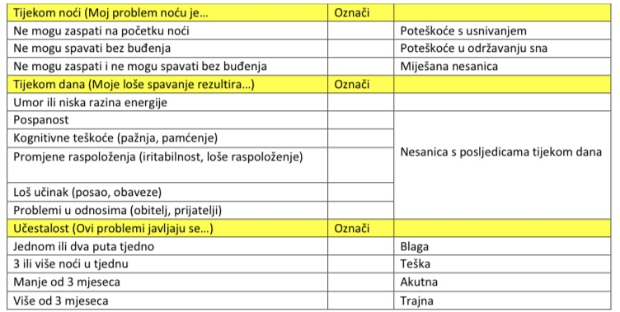
Check lista simptoma nesanice

Slide 4
Ostali poremećaji spavanja
Narkolepsija
Poremećaji disanja tijekom spavanja
Sindrom periodičkog pomicanja udova i sindrom nemirnih nogu
Poremećaj cirkadijurnog ritma
Parasomnije

Slide 5
Spavanje i raspoloženje
Raspoloženje može utjecati na kvalitetu sna, kao i obrnuto
Ako smo tjeskobni i zabrinuti, to može uzrokovati nesanicu, ali i nedovoljno sna može uzrokovati još veću tjeskobu
Kvaliteta sna
Raspoloženje

Slide 6
Učestalost nesanice
1 od 10 odraslih osoba pati od ozbiljne i dugotrajne nesanice s posljedicama u dnevnom funkcioniranju
10 % ljudi ima problema sa spavanjem 3 ili više dana u tjednu, duže od 3 mjeseca, što posljedično dovodi do umora i lošeg raspoloženja tijekom dana
Nesanica je u općoj populaciji učestalija od anksioznosti i depresije

Slide 7
Uzroci nesanice (3P)
1. Predisponirajući faktori
Nasljedni faktori, osobine ličnosti, reaktivnost na stres, promjene u obitelji ili na poslu - povećavaju vjerojatnost nesanice, ali je samostalno ne izazivaju
2. Precipitirajući faktori
Veće životne promjene: gubitak posla ili značajne osobe, bolest; promjene mogu biti i dobre i loše, bilo koji faktori koji uzrokuju stres (vanjska buka) - obično akutna nesanica (traje manje od 3 mjeseca)
3. Podržavajući faktori
Svi faktori koji održavaju nesanicu jednom kada se pojavi
Dovodi do kronične nesanice

Slide 8
zabrinutost zbog negativnih dnevnih efekata radi lošeg spavanja
pokušavanje da se problem riješi, ali bezuspješno
nemogućnost osobe da zaspi
zabrinutost zbog lošeg sna noću

Slide 9
Različiti tretmani u liječenju nesanice
1. Lijekovi (benzodiazepin, antidepresivi, antihistaminici i melatonin) – kratkoročno djelovanje
2. Psihoterapija – znanstveno dokazana učinkovitost Najučinkovitija je KBT – pomaže dugoročno i kratkoročno
- Utjecaj jakog svjetla – učinkovit u tretmanu poremećaja cirkadijurnog ritma, kod nesanice upitno
3. Ostalo (biljni čajevi, čaša toplog mlijeka prije spavanja, posebni jastuci, NLP – nema znanstvenih dokaza)

Slide 10
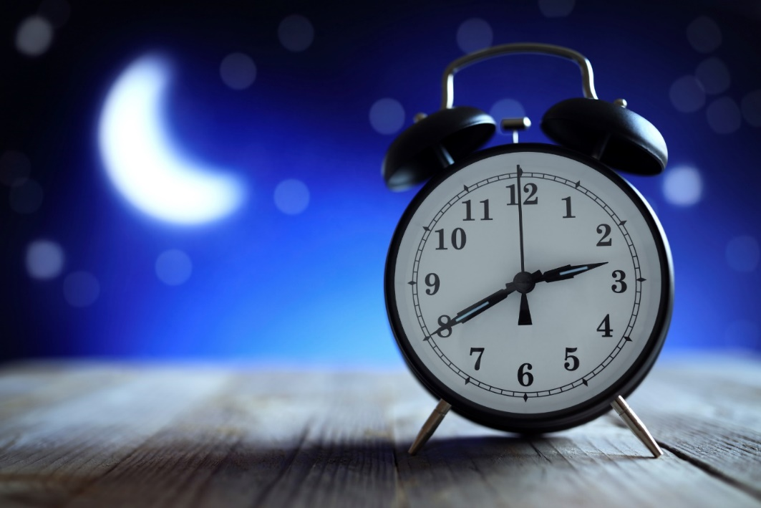
BK tehnike u tretmanu nesanice
Postavljanje jasnih ciljeva
Dnevnik spavanja
Higijena spavanja
Priprema za spavanje
Veza krevet – spavanje
Poboljšanje obrasca spavanja
Kognitivne tehnike (umirivanje misli, evaluacija NAM, tehnike relaksacije)
Evaluacija i praćenje

Slide 11
Postavljanje jasnih ciljeva
Cilj treba biti specifičan i dobro definiran.
Neodređen i loše postavljen cilj:
npr. Želim bolje spavati. Želim spavati kao prije.
Dobro postavljen cilj:
Želim prespavati cijelu noć, biti bolje raspoložen tijekom dana i imati bolje odnose s drugima.
Želim zaspati unutar 30 minuta četiri noći u tjednu.
Želim se buditi jednom tijekom noći i ponovno zaspati unutar 15 minuta.

Slide 12
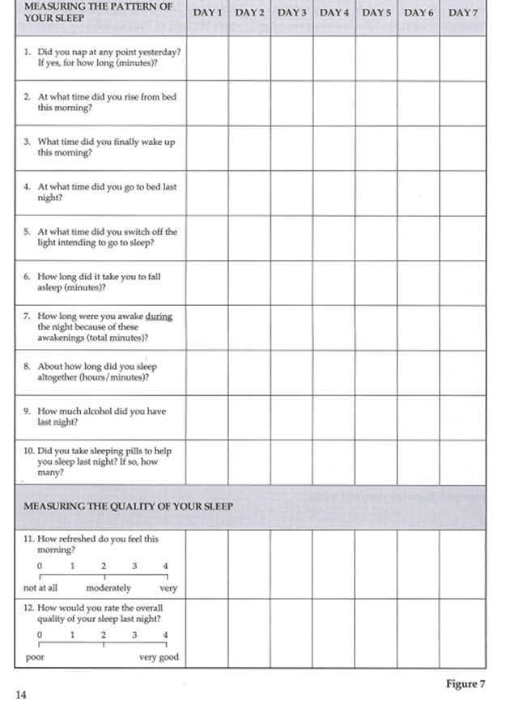
Bihevioralne tehnike
Dnevnik spavanja
Služi za praćenje napretka
Ispunjava se svako jutro
Pisati ga barem 2 tjedna prije tretmanskih intervencija
Pisati ga sve dok problemi s nesanicom ne prođu

Slide 13
Efikasnost sna
Dodatni cilj: Povećati efikasnost spavanja
Neefikasan spavač / efikasan spavač spava dio noći spava većinu noći
UKUPNO VRIJEME SPAVANJA / UKUPNO VRIJEME PROVEDENO U KREVETU X 100%
/ x 100 %
Ivan ide spavati u 23h i ustaje se u 7. Potrebno mu je 45 minuta da zaspe i tijekom noći je budan još 90 minuta. Ukupno je tijekom tih 8 sati sna budan 2h i 15min. Njegova efikasnost sna iznosi 72%. | Sara ide spavati u 23h i ustaje se u 7. Spava svih osam sati. – ima 100% efikasnost sna jer spava apsolutno cijelo vrijeme dok je u krevetu.

Slide 14
Higijena spavanja
Lista stvari koje osoba može kontrolirati kako bi povećala vjerojatnost dobrog sna
ŽIVOTNI FAKTORI Ograničiti unos kofeina i alkoholnih pića 4h prije sna
Prilagoditi prehranu
Smanjiti tjelovježbu
FAKTORI SPAVAĆE SOBE Smanjiti buku i svjetlo
Kontrolirati temperaturu sobe
Udobni krevet

Slide 15
Priprema za spavanje
Razvijanje „wind-down rutine”
Razviti rutinu postupnog smanjivanja aktivnosti koja počinje 60-90min prije odlaska u krevet
Osmisliti svoju rutinu - Uključuje lagano usporavanje i završavanje poslova. Prilagođava se individualnim interesima i vremenskom okviru. Rutina treba biti dobro isplanirana i ne prestroga (postajemo anksiozni ako ne obavimo stvari na vrijeme)
CILJ: pomoći nam da se opustimo, a ne da postanemo napeti
uvesti relaksaciju pred spavanje

Slide 16
Priprema za spavanje
Vrijeme | Planirani raspored
19:45 – 20:30 | Završavanje većih poslova (posao, kućanstvo)
20:30 – 22:00 | Završavanje ostalih aktivnosti
22:00 – 23:15 | Vrijeme za opuštanje (čitanje, tv, relaksirajuće vježbanje)
23:15 | Aktivnosti prije odlaska u krevet (zaključavanje kuće, tuširanje, presvlačenje)
23:30 | Odlazak u krevet Vježbe relaksacije

Slide 17
Veza krevet - spavanje
Osoba s nesanicom ima snažnu negativnu povezanost spavanja i kreveta budući kako ju krevet asocira na anksioznost, frustraciju i slabost
Asocijacija na krevet treba biti pozitivna, a to se može postići uvođenjem 4 pravila:
Krevet služi za spavanje
Pravilo 15 minuta za usnivanje
Pravilo „pospanosti“
Pravilo „čuvanja spavanja za noć“

Slide 18
Pravila za osnaživanje veze krevet - spavanje
1. Krevet služi za spavanje
Ne koristiti krevet za ništa drugo, osim za spavanje (ne gledati tv, ne čitati, ne pričati na mobitel; izuzetak su seksualne aktivnosti)
2. Pravilo 15 minuta za usnivanje
Dokazano je da dobri spavači zaspu u roku 15 min
Ukoliko osoba ne zaspe u roku 15 minuta, treba se ustati i otići u drugu prostoriju i raditi nešto drugo, a zatim si dati novu priliku, vratiti se u krevet i ponovno pokušati zaspati
Ponavljati ovaj obrazac dok se ne zaspe
Sprječava nastanak negativne asocijacije između kreveta i spavanja, odnosno sprječava uparivanje kreveta i anksioznosti
Sprječava opsesiju u pokušajima da se san postigne

Slide 19
Pravila za osnaživanje veze krevet - spavanje
3. Pravilo pospanosti
Ne bismo trebali ići u krevet samo zato što je određeno vrijeme, nego samo kada se stvarno osjećamo pospano
Znakovi pospanosti su npr. zijevanje, trljanje očiju, bol u mišićima, pad energije...
4. Pravilo čuvanja spavanja za noć
Izbjegavati spavanje tijekom dana budući kako drijemanje tijekom dana može smanjiti potrebu za snom navečer

Slide 20
Poboljšanje obrasca spavanja
1. Utvrđivanje potrebne količine sna
Idealna količina sna nije ista za sve – netko je odmoran sa 6, nekome treba 8 sati
Utvrđuje se vođenjem dnevnika spavanja kroz 10 dana. Ukupna količina sna u tih 10 dana podijeli se s 10 - dobije se prosječna duljina sna tijekom noći
2. Postizanje iste količine sna svaku noć
Nakon što je utvrđena potrebna količina sna, tj. nekakva prosječna duljina sna, određuje se vrijeme ustajanja i vrijeme odlaska na spavanje. Ukoliko je npr. utvrđena prosječna duljina sna 6 h, možemo postaviti vrijeme ustajanja u 7h, a vrijeme odlaska u krevet u 1h. Na taj se način postavlja okvir spavanja. Preporuča se da se za okvir spavanja ne uzima nikad manje od 5h sna.

Slide 21
Poboljšanje obrasca spavanja
3. Promjena okvira spavanja
Okvir spavanja može se proširiti kako bi se dobilo više sna
Nekoliko tjedana držati se ranije postavljenog okvira i obrasca spavanja i kada takav plan postane efikasan, može se proširiti
Cijelo vrijeme vodi se dnevnik spavanja. Pridržavanjem ranijeg okvira, efikasnost spavanja će se vjerojatno popeti na 90% budući da će se restrikcijom eliminirati vrijeme provedeno u krevetu bez spavanja
4. Praćenje spavanja
Vođenje dnevnika je ključno kako bi se pratilo postizanje zacrtanih ciljeva i efikasnost spavanja
Informacije iz dnevnika su najtočniji pokazatelj napretka

Slide 22
Kognitivne tehnike
Većina ljudi koji pate od nesanice osjećaju se tjelesno umorno i iscrpljeno, ali mentalno budno, misli vrlo „žive” i aktivne
Što učiniti s takvim mislima? „Putting the day to rest”
- analiziranje na početku večeri, ne prije spavanja
Svaku večer sjesti na isto mirno mjesto 20 minuta
Razmisliti što se sve dogodilo tijekom dana, kakav je bio dan i kako se osjećamo
Napisati ključne događaje na papir (dnevnik) – Zašto se osjećamo dobro, što nas muči
Napisati što moramo sutra raditi i napisati korake za njihovo izvršenje
Ako se pojave neke nove zabrinjavajuće misli - zabilježiti ih na komad papira (njima ćemo se baviti sutra)

Slide 23
NAM i nesanica
Negativne misli o spavanju izazivaju anksioznost što sprječava san i tako u krug
Tehnika koja može pomoći je identifikacija i evaluacija negativnih misli
Istu tehniku dobro je koristiti i za evaluaciju negativnih misli vezanih uz spavanje koje se javljaju danju
Moje misli o spavanju i nespavanju (NAM) | Kako se osjećam | Odgovor na automatsku misao | Kako se sada osjećam
Budan sam već pola noći, a svi drugi spavaju. | Anksiozno, iznervirano, usamljeno, ljubomorno | Vjerojatno spavam 6 sati, a budan sam 2 sata, to je 75% noći, a ne 50%. Ako milijun ljudi živi u ovom gradu, a polovica su odrasli, 50 000 ljudi također imaju problem. Ne spavaju svi. | Optimističnije i manje ljutito
Nikad neću zaspati | Demoralizirano i izvan kontrole | Gotovo je sigurno da ću zaspati. Uvijek zaspem barem malo. Prosjek u mom dnevniku bio je 6 sati. Nikad nisam spavao manje od 3-4 sata. | Olakšano, opuštenije
Toliko sam umoran da se ne mogu koncentrirati. To je zato što prošlu noć nisam spavao. | Beznadno, razdražljivo, preokupirano spavanjem | Moja koncentracija nije loša samo zbog spavanja. Spavao sam i lošije nego sinoć pa sam se osjećao bolje tijekom dana. Možda mi je dosadno ili radim previše toga odjednom... | Osjećam veću kontrolu, mogu se fokusirati

Slide 24
Prestati se „truditi oko sna”
„Your problem is not so much being awake, but having a strong emotional responce to being awake”
Evaluacija dnevnih emocija
- praćenje misli i emocija tijekom dana

Slide 25
Kako zadržati postignuti napredak?
Koristiti sve naučene BK tehnike, ne samo neke
Imati na umu da za promjenu treba vremena i da će biti perioda kada će biti teško, uz povremene padove
Ako dođe do povrata simptoma ostati pozitivan - jednom ste već uspjeli!
loše prospavana noć - ne znači povratak nesanice

Slide 26
Literatura:
Espie, C.A.(2011). An introduction to coping with insomnia and sleep problems. London: Robinson
Perlis, M.L., Jungquist, C., Smith, M.T., Posner, D. (2005). Cognitive Behavioral Treatment of Insomnia, a Session-by-Session Guide. New York: Springer.

Slide 27
HVALA ☺

